Slide 1

Grundlagenpraktikum: Rechnerarchitektur
Technische Universität München
TUM School of Computation, Information and Technology
Prof. Dr. rer. nat. Martin Schulz
München, 29. August 2023

Slide 2
Arithmetik in Zahlensystemen mit ungewöhnlicher Basis
Alireza Kamalidehghan, Mostafa Nejati Hatamian, Sina Mozaffari Tabar
München, 29. August 2023

Slide 3
Arithmetik in Zahlensystemen mit ungewöhnlicher Basis
Alireza Kamalidehghan, Mostafa Nejati Hatamian, Sina Mozaffari Tabar
München, 29. August 2023

Slide 4
Inhaltsübersicht
Basisumwandlung
- Umrechnung von Zahlen in unterschiedlichen Basen
- Zahlen in der komplexen Basis
Implementierung der Basisumwandlung Funktionen
- to_carthesian Methode
- Variante I
- Variante II
- to_bm1pi Methode
- Variante I
Performanzanalyse
Zusammenfassung

Slide 5
Basisumwandlung

Slide 6
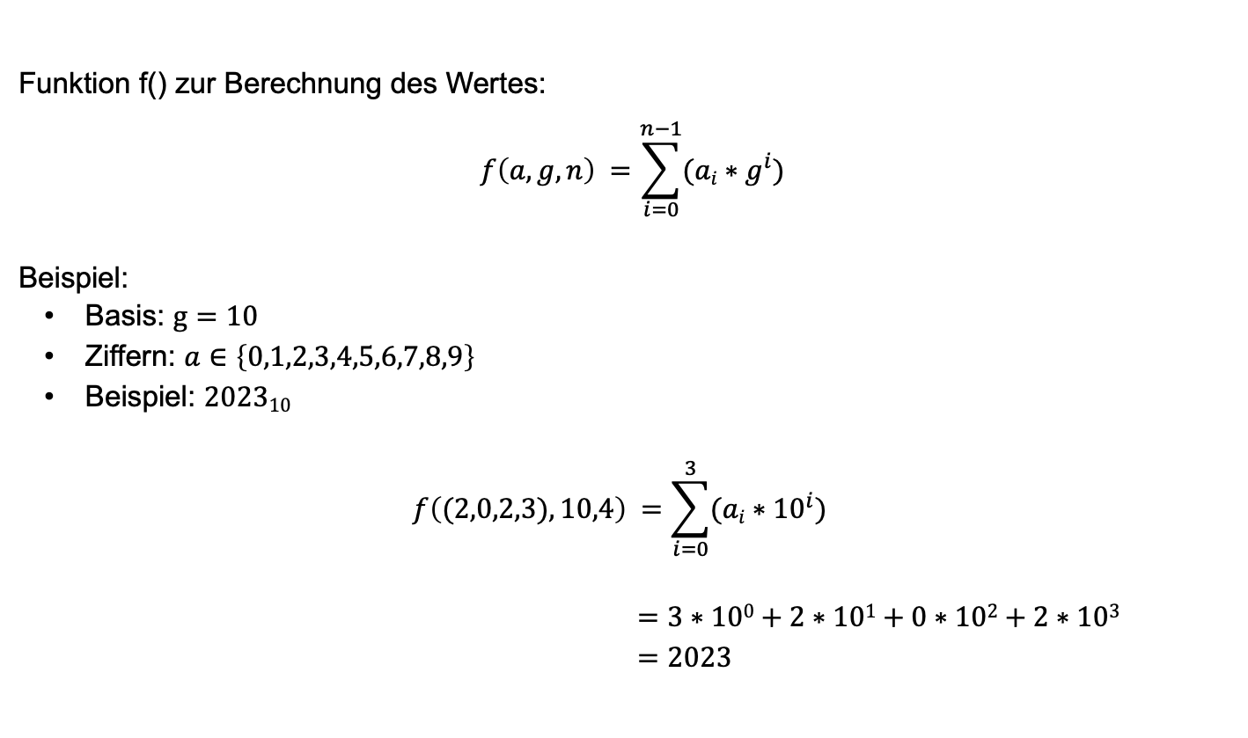
Umrechnung von Zahlen in unterschiedlichen Basen
Funktion f() zur Berechnung des Wertes:
$${f\left(a,g,n\right)}^{ }=\sum_{i=0}^{n−1}{(ai{∗g}^{i})}$$
Beispiel:
Basis: $g=10$
Ziffern: $a∈$ $\left\{0,1,2,3,4,5,6,7,8,9\right\}$
Beispiel: $202310$
$${f\left((2,0,2,3),10,4\right)}^{ }=\sum_{i=0}^{3}{(ai{∗10}^{i})}$$
$=3∗100+2∗101+0∗102+2∗103$ $=2023$

Slide 7
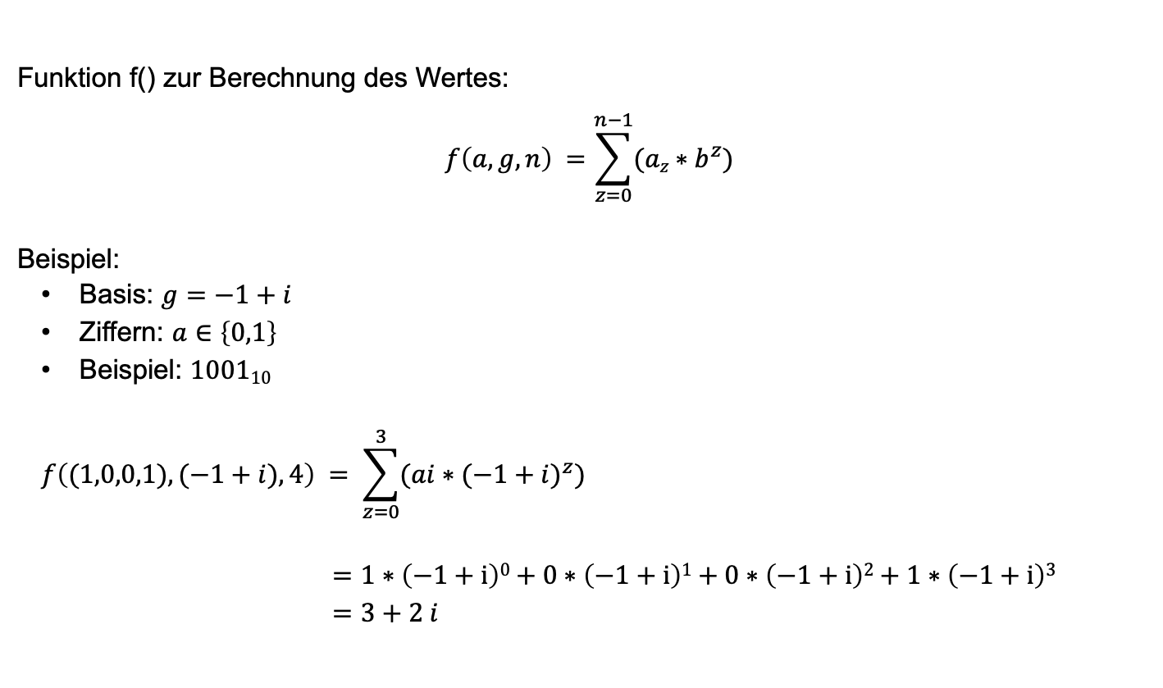
Zahlen in der komplexen Basis
Funktion f() zur Berechnung des Wertes:
$${f\left(a,g,n\right)}^{ }=\sum_{z=0}^{n−1}{(az{∗b}^{z})}$$
Beispiel:
Basis: $g=−1+i$
Ziffern: $a∈$ $\left\{0,1\right\}$
Beispiel: $100110$
$${f\left((1,0,0,1),(−1+i),4\right)}^{ }= \sum_{z=0}^{3}{(ai{∗(−1+i)}^{z})}$$
$=1∗\left(−1+i\right)0+0∗\left(−1+i\right)1+0∗\left(−1+i\right)2+1∗\left(−1+i\right)3$
$=3+2 i$

Slide 8
Implementierung der Basisumwandlung Funktionen

Slide 9
to_carthesian Methode - Variante I

Slide 10
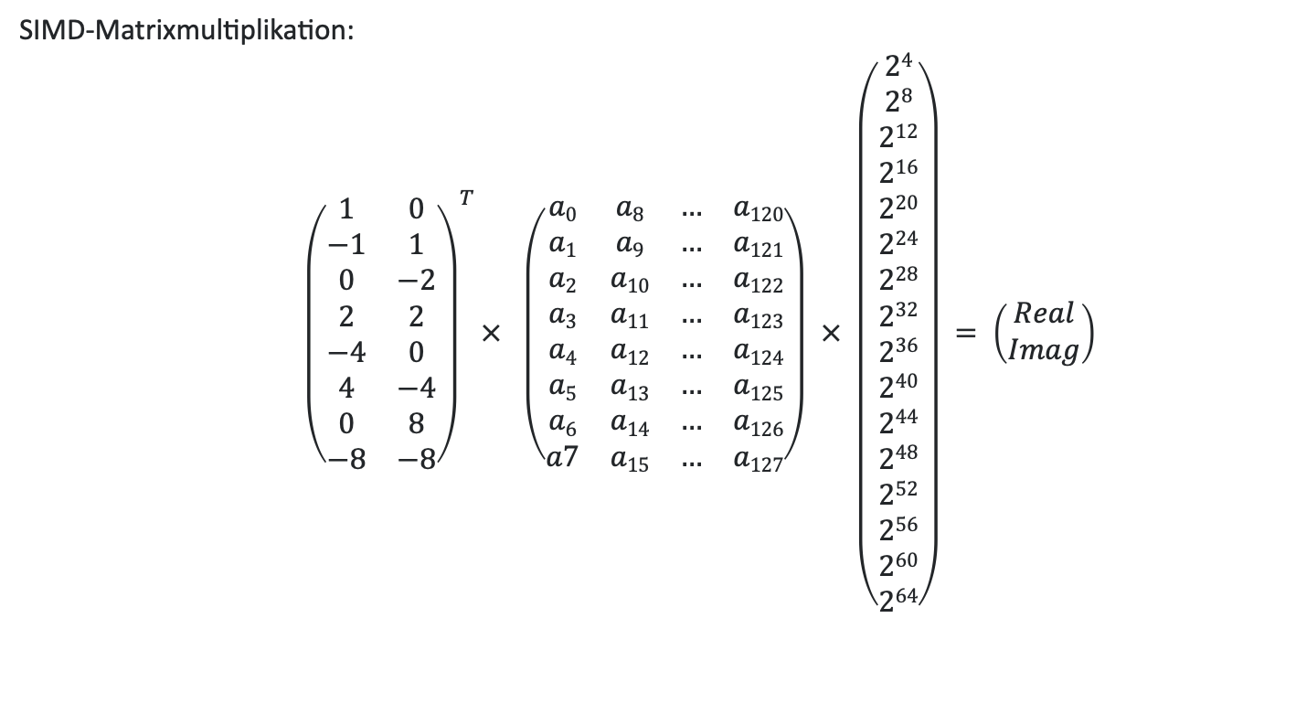
to_carthesian Methode - Variante II
SIMD-Matrixmultiplikation:
${\left(\begin{matrix}1 & 0 \\ −1 & 1 \\ 0 & −2 \\ 2 & 2 \\ −4 & 0 \\ 4 & −4 \\ 0 & 8 \\ −8 & −8\end{matrix}\right)}^{T}×$ $\left(\begin{matrix}a0 & a8 & … & a120 \\ a1 & a9 & … & a121 \\ a2 & a10 & … & a122 \\ a3 & a11 & … & a123 \\ a4 & a12 & … & a124 \\ a5 & a13 & … & a125 \\ a6 & a14 & … & a126 \\ a7 & a15 & … & a127\end{matrix}\right)$ $×$ $\left(\begin{matrix}24 \\ 28 \\ 212 \\ 216 \\ 220 \\ 224 \\ 228 \\ 232 \\ 236 \\ 240 \\ 244 \\ 248 \\ 252 \\ 256 \\ 260 \\ 264\end{matrix}\right)$ $= \left(\begin{matrix}Real \\ Imag\end{matrix}\right)$

Slide 11
to_bm1pi Methode - Variante I

Slide 12
Performanzanalyse

Slide 13
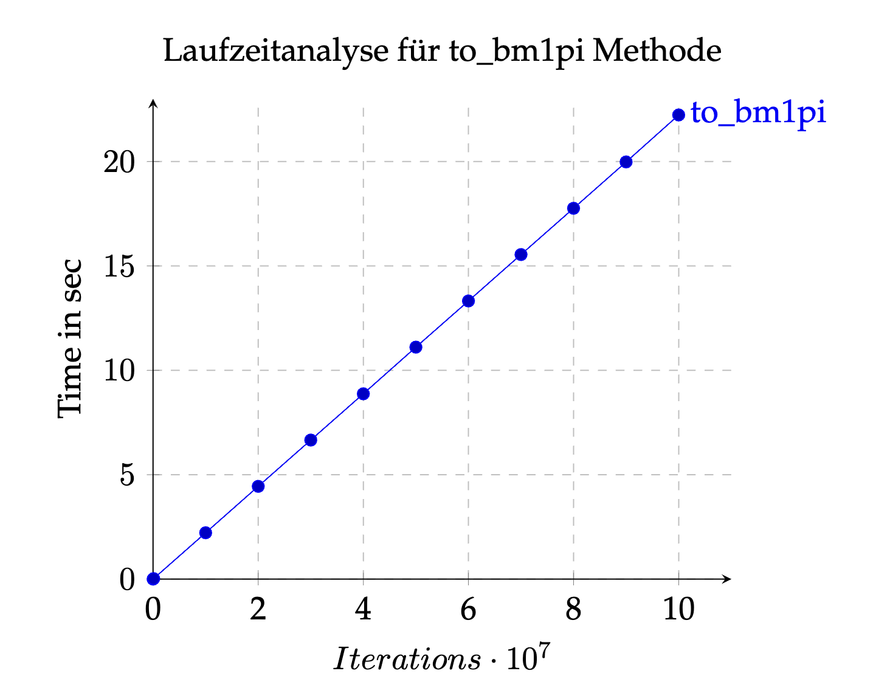
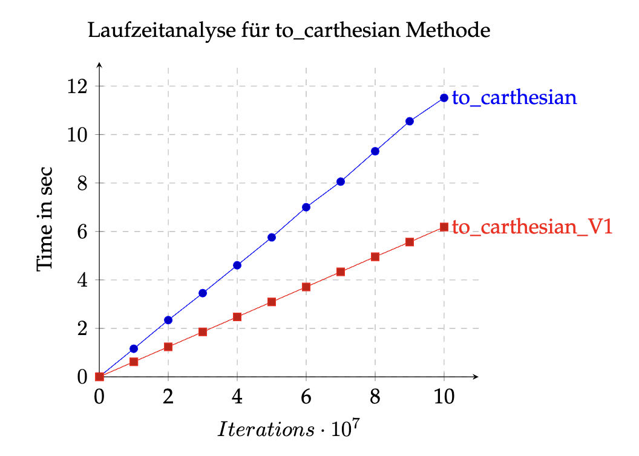
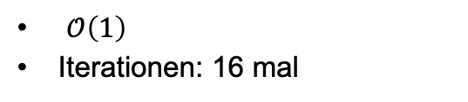
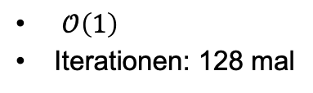
Performanzanalyse
$𝒪\left(1\right)$
Iterationen: 128 mal
$𝒪\left(1\right)$
Iterationen: 16 mal
Unabhängigkeit von der Eingabegröße

Slide 14
Zusammenfassung

Slide 15
Zusammenfassung

Slide 16
Vielen Dank
für Ihre Aufmerksamkeit

